Slide 1

Capítulo 6
Template by Jared Speight
Content by Beatrice Tseng
con la Profesora Tseng

Slide 2

PROFESIONES | LUGARES del TRABAJO | MATERIAS | ACTIVIDADES en la CLASE | ACTIVIDADES en el TRABAJO
100 | 100 | 100 | 100 | 100
200 | 200 | 200 | 200 | 200
300 | 300 | 300 | 300 | 300
400 | 400 | 400 | 400 | 400
500 | 500 | 500 | 500 | 500

Slide 3

MÁS PROFESIONES | MÁS MATERIAS | PRESENTE PROGRESIVO | OBJETO INDIRECTO | CHILE
200 | 200 | 200 | 200 | 200
400 | 400 | 400 | 400 | 400
600 | 600 | 600 | 600 | 600
800 | 800 | 800 | 800 | 800
1000 | 1000 | 1000 | 1000 | 1000

Slide 4
El ___ cambia cheques y recibe dinero en el banco.
CHECK

Slide 5

cajero

Slide 6
El ___ les corta el pelo a sus clientes.
CHECK

Slide 7
peluquero

Slide 8
El ___ arregla la ropa en una tienda.
CHECK

Slide 9
dependiente

Slide 10
El ___ toma la presión a los pacientes.
CHECK

Slide 11
enfermero

Slide 12
El ___ defiende a los acusados.
CHECK

Slide 13
abogado

Slide 14
¿Dónde trabaja un professor?
CHECK

Slide 15
en una universidad

Slide 16
¿Dónde trabaja un mesero?
CHECK

Slide 17
en un restaurante

Slide 18
¿Dónde trabaja un mecánico?
CHECK

Slide 19
en un taller de reparaciones

Slide 20
¿Dónde trabaja un obrero industrial?
CHECK

Slide 21
en una fábrica

Slide 22
¿Dónde trabaja un abogado?
CHECK

Slide 23
en un tribunal

Slide 24
En esta clase tocamos diferentes instrumentos.
CHECK

Slide 25
música/artes musicales

Slide 26
En esta clase hacemos deportes, corremos, jugamos al baloncesto, etc.
CHECK

Slide 27
educación física

Slide 28
En esta clase estudiamos sobre las plantas y los animales.
CHECK

Slide 29
biología

Slide 30


Third Category - 400
INSERT QUESTION HERE
CHECK
Notes:
You will have to move the Daily Double picture out of the way to write the question. If you do not wish to have the Daily Double in the game, delete it and the sound clip (speaker) from this slide. For a Daily Double, the contestant has to wager at least $5 and at most the highest point value of any player/team at that point in the game. It is considered a True Daily Double if they wager all of their points and go “double or nothing”.

Slide 31
En esta clase estudiamos los eventos más importantes de un lugar.
CHECK
Notes:
You will have to move the Daily Double picture out of the way to write the question. If you do not wish to have the Daily Double in the game, delete it and the sound clip (speaker) from this slide. For a Daily Double, the contestant has to wager at least $5 and at most the highest point value of any player/team at that point in the game. It is considered a True Daily Double if they wager all of their points and go “double or nothing”.

Slide 32
historia

Slide 33
En esta clase leemos muchos libros de escritores famosos.
CHECK

Slide 34
literatura

Slide 35
Cuando un profesor hace preguntas, los estudiantes ____.
CHECK

Slide 36
contestan

Slide 37
Los profesores tienen la responsabilidad de ____ bien sus clases.
CHECK

Slide 38
enseñar

Slide 39
Los profesores ____ tareas a los estudiantes para practicar en la casa.
CHECK

Slide 40
asignan

Slide 41
Yo soy un estudiante dedicado y por eso siempre ____ atención en la clase.
CHECK

Slide 42
pongo

Slide 43
Durante la clase, yo siempre tomo ____ en mi cuaderno.
CHECK

Slide 44
tomo apuntes

Slide 45
Los meseros ___ mesas.
CHECK

Slide 46
atienden

Slide 47
Los bomberos ___ los incendios.
CHECK

Slide 48
apagan

Slide 49
El plomero ___ tuberías.
CHECK

Slide 50
arregla/repara

Slide 51
El terapeuta ___ masajes.
CHECK

Slide 52
da masajes

Slide 53
El ama de casa
___ la aspiradora.
CHECK

Slide 54
pasa la aspiradora

Slide 55
El ___ les sirve comida a los clientes.
CHECK

Slide 56
mesero

Slide 57
El ___ cocina, lava la ropa, ayuda a los hijos, etc.
CHECK

Slide 58
ama de casa

Slide 59
El ___ apaga los incendios en los edificios.
CHECK

Slide 60
bombero

Slide 61
El ___ prepara los impuestos.
CHECK

Slide 62
contador

Slide 63
El ___ resuelve problemas con los empleados y los clientes en una tienda.
CHECK

Slide 64
gerente

Slide 65
En esta clase aprendemos sobre las montañas y los ríos de un lugar.
CHECK

Slide 66
geografía

Slide 67
En esta clase aprendemos sobre la estructura del cuerpo humano.
CHECK

Slide 68
anatomía

Slide 69
SEVENTH Category - 600
INSERT QUESTION HERE
CHECK
Notes:
You will have to move the Daily Double picture out of the way to write the question. If you do not wish to have the Daily Double in the game, delete it and the sound clip (speaker) from this slide. For a Daily Double, the contestant has to wager at least $5 and at most the highest point value of any player/team at that point in the game. It is considered a True Daily Double if they wager all of their points and go “double or nothing”.

Slide 70
En esta clase aprendemos sobre el comportamiento (behavior) del ser humano y las teorías de Freud.
CHECK
Notes:
You will have to move the Daily Double picture out of the way to write the question. If you do not wish to have the Daily Double in the game, delete it and the sound clip (speaker) from this slide. For a Daily Double, the contestant has to wager at least $5 and at most the highest point value of any player/team at that point in the game. It is considered a True Daily Double if they wager all of their points and go “double or nothing”.

Slide 71
psicología

Slide 72
Stephen Hawking y
Albert Einstein son expertos en esta materia.
CHECK

Slide 73
física

Slide 74
En esta clase aprendemos sobre el sistema de los átomos y las moléculas y la tabla periódica.
CHECK

Slide 75
química

Slide 76
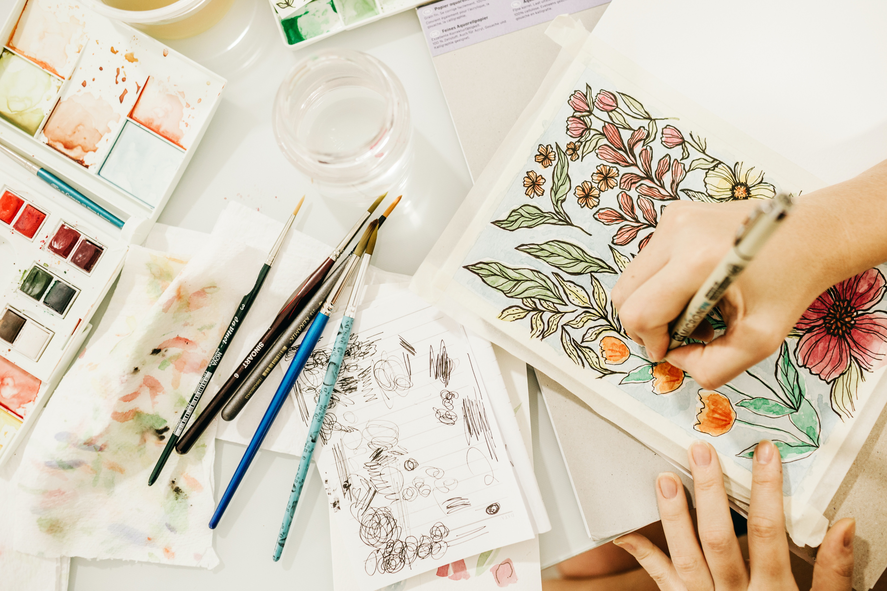
¿Qué está haciendo?
CHECK
Photo by Jonathan Borba on Unsplash

Slide 77
Está dibujando.
Está pintando (acuarelas).

Slide 78
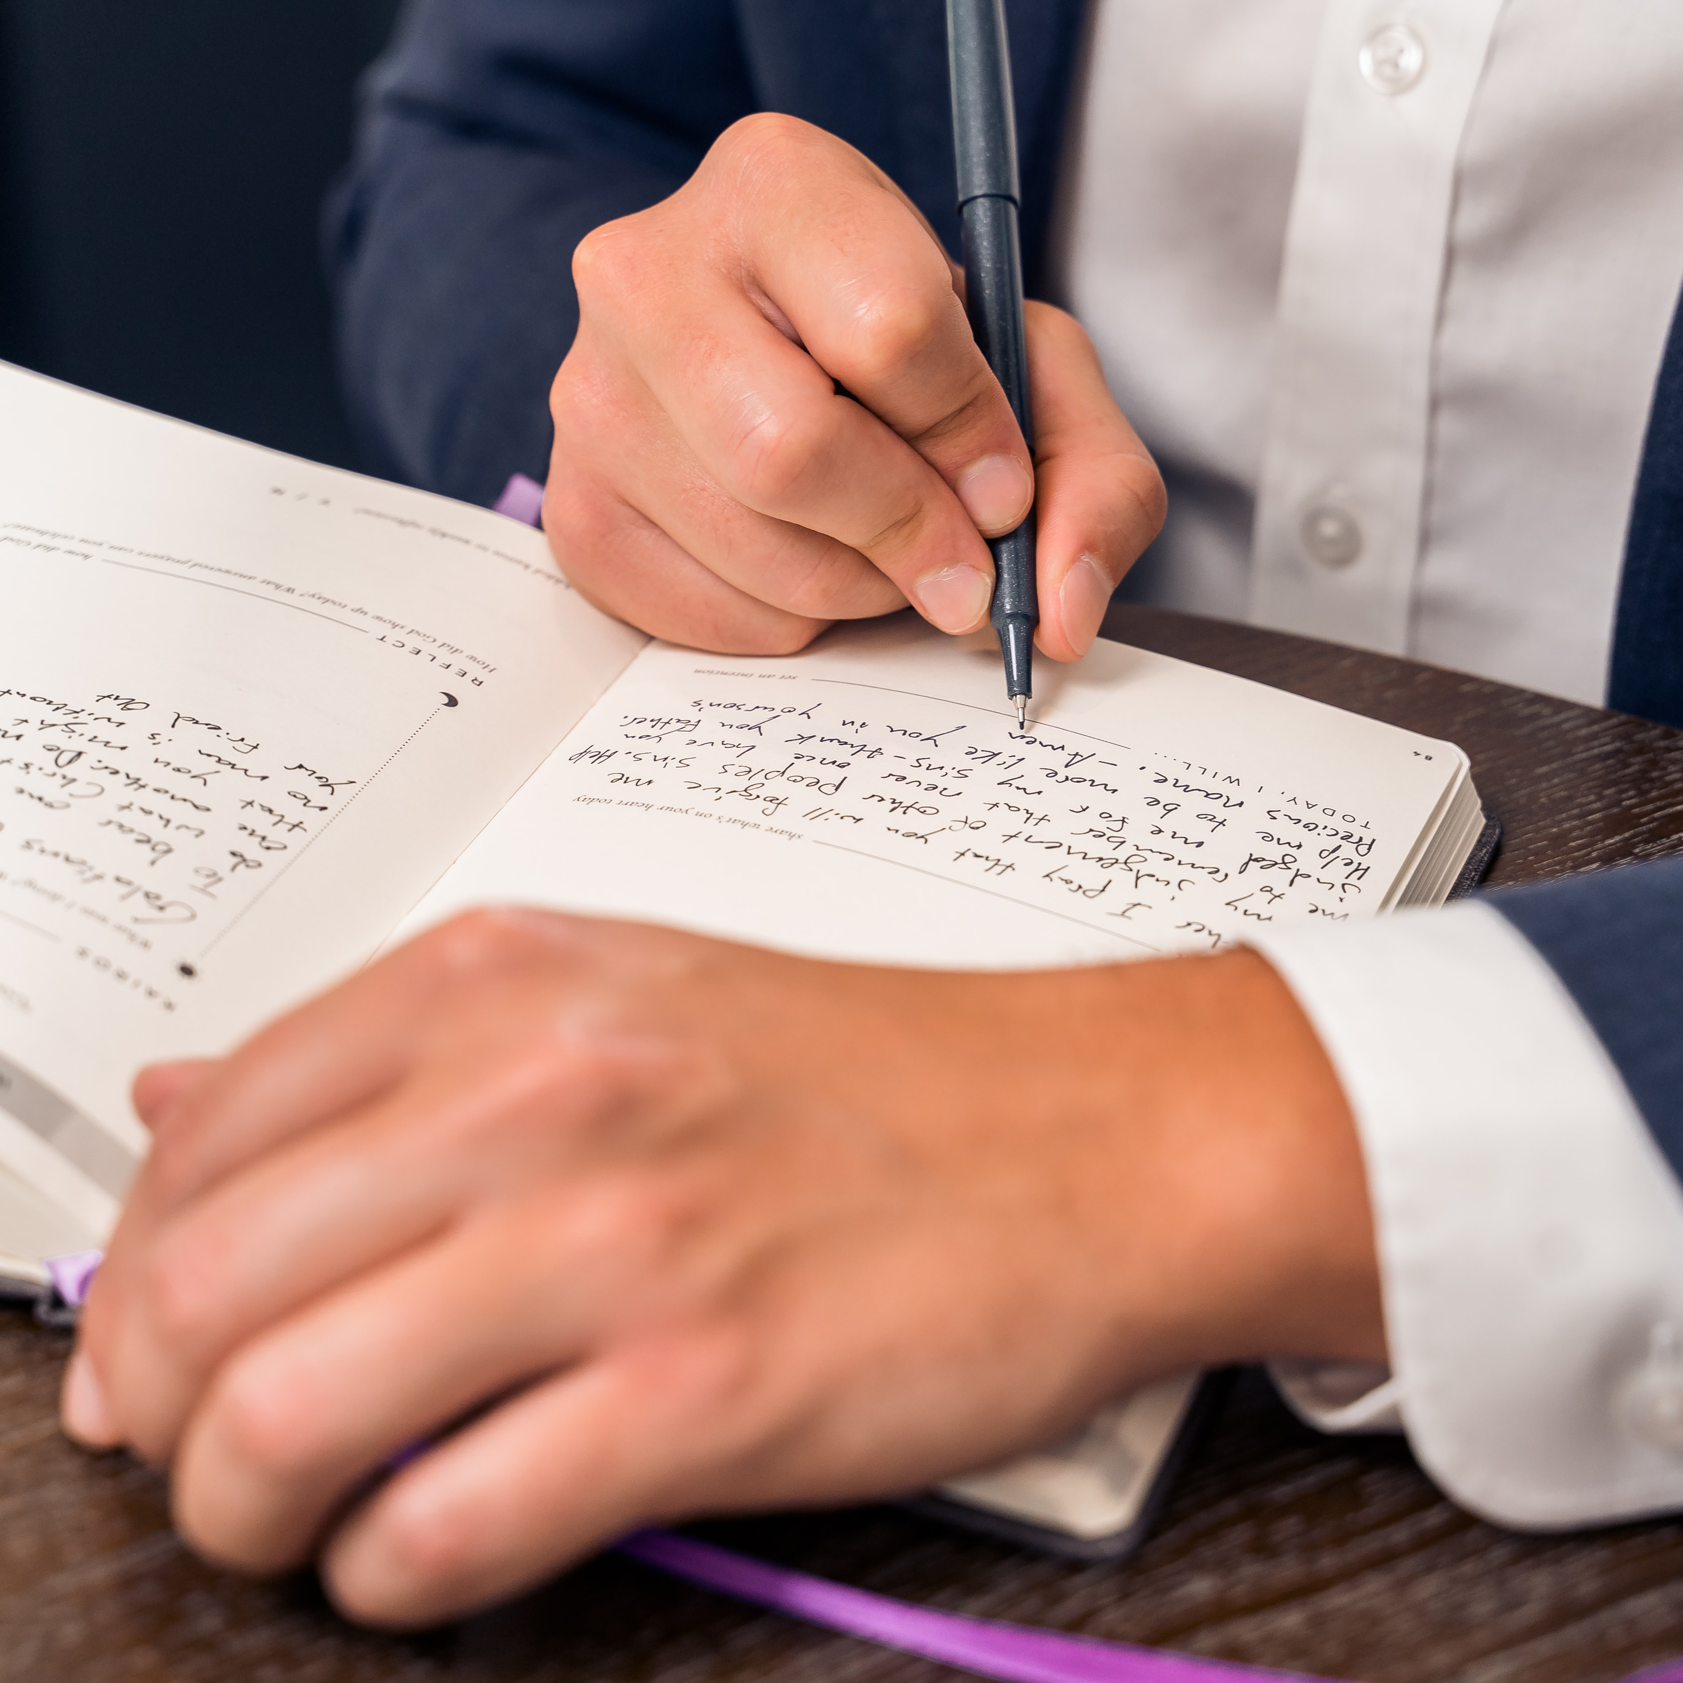
¿Qué está haciendo?
Photo by Peter Jones on Unsplash
CHECK

Slide 79
Está escribiendo en un cuaderno.

Slide 80
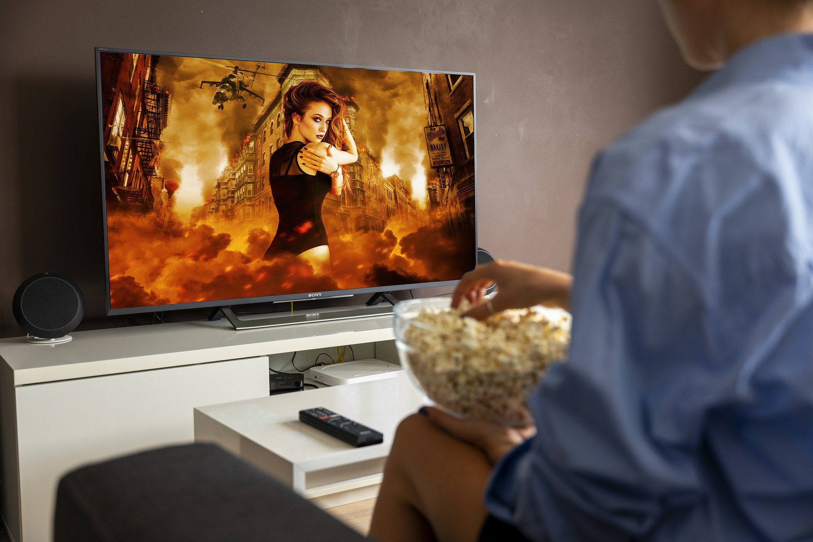
¿Qué está haciendo?
CHECK
Imagen de FrankundFrei en Pixabay

Slide 81
Está viendo la televisión y está comiendo palomitas de maíz.

Slide 82
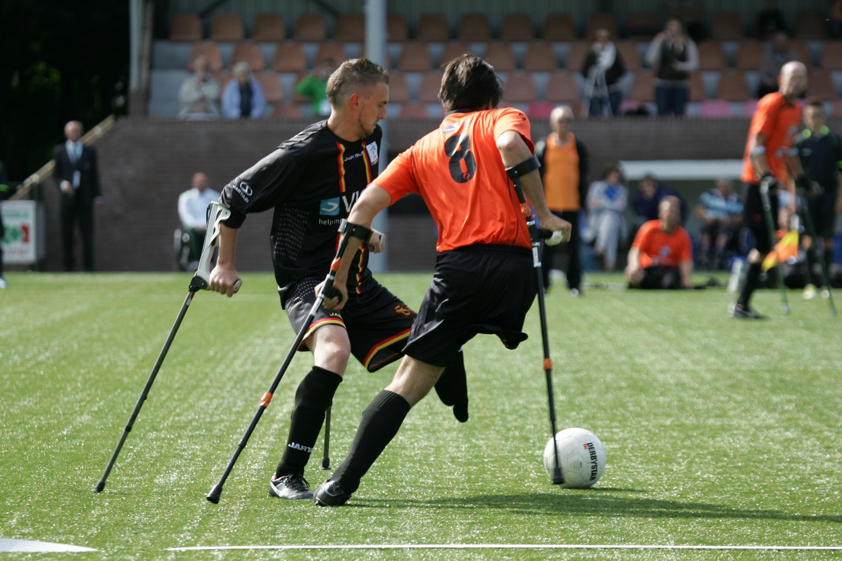
¿Qué están haciendo?
CHECK
Imagen de Erik Smit en Pixabay

Slide 83
Ellos están jugando al fútbol.

Slide 84
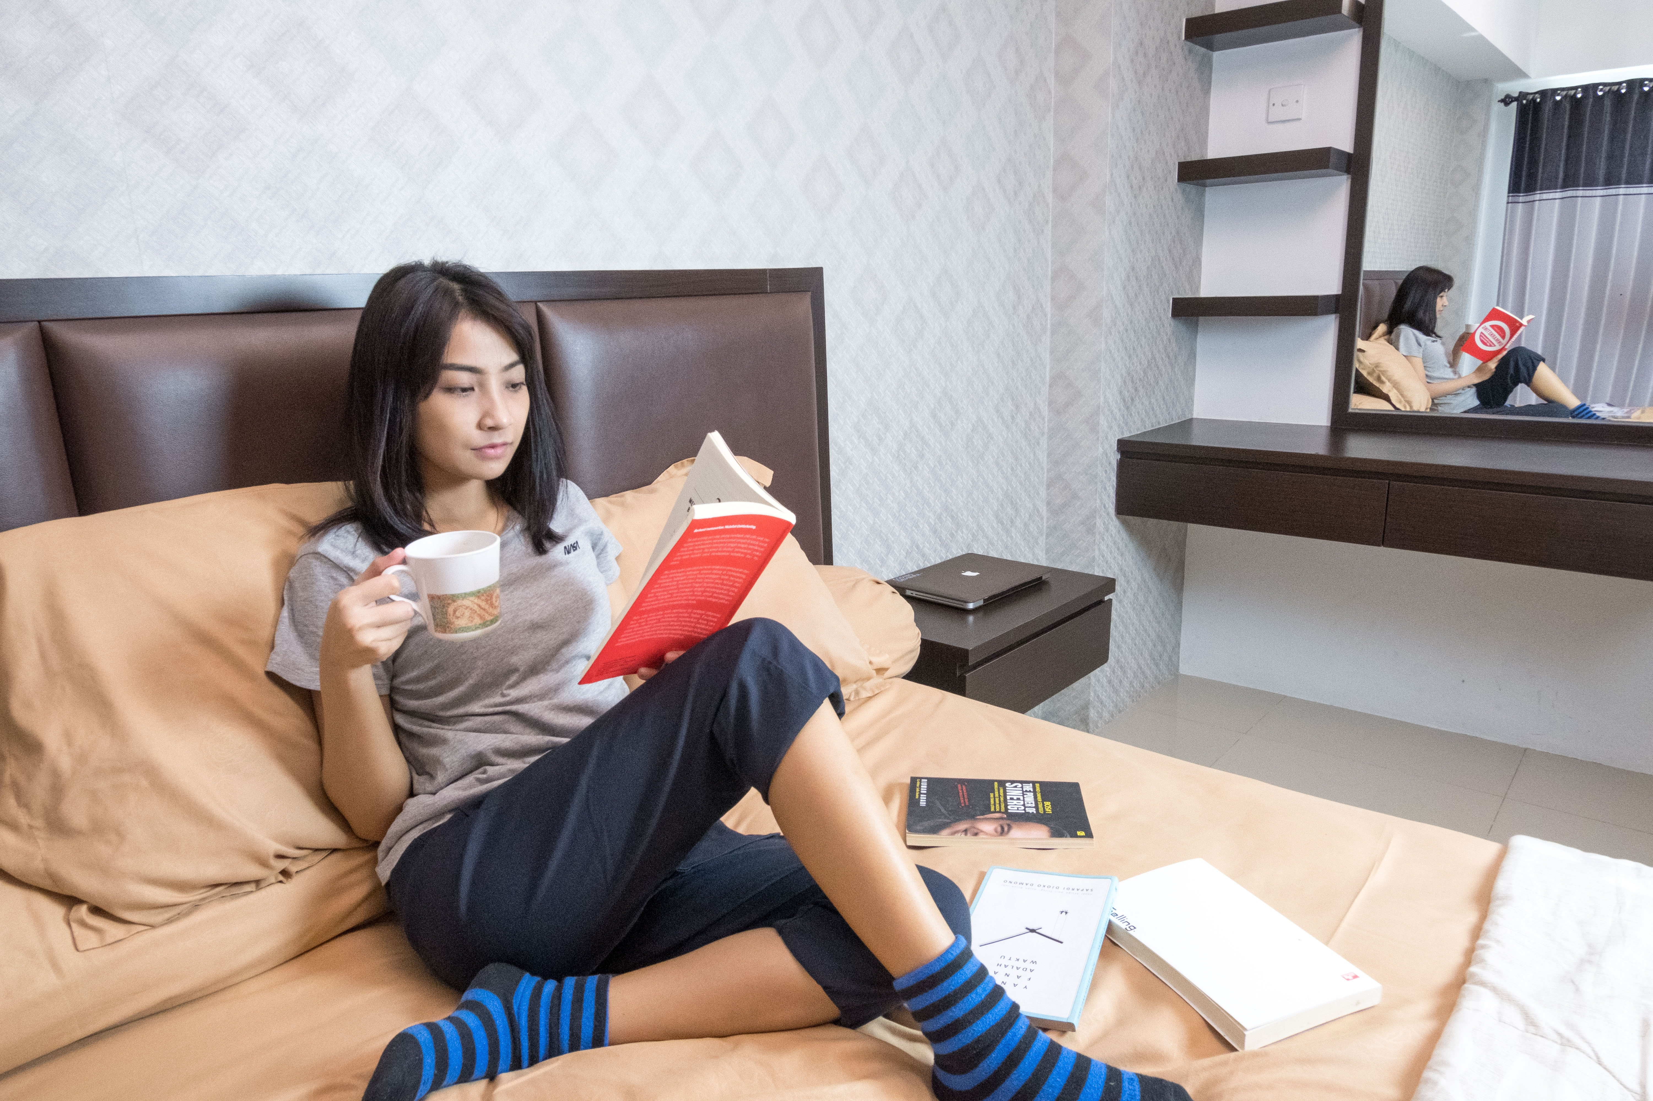
¿Qué está haciendo?
CHECK
Photo by Marga Santoso on Unsplash

Slide 85
Ella está bebiendo café y está leyendo una novela.

Slide 86
Emilia ___ va a explicar el problema a sus amigas.
CHECK

Slide 87
Emilia les va a explicar… a sus amigas.

Slide 88
Carlos ___ lee un cuento a su hijo todas las noches.
CHECK

Slide 89
Carlos le lee… a su hijo.

Slide 90
Estoy perdido (lost).
¿Puede decir___ dónde está el Museo de Arte Moderno?
CHECK

Slide 91
Yo estoy perdido.
¿Puede decirme dónde…?

Slide 92
¡Hasta mañana, amiga!
¡___ veo a las 8:30!
CHECK

Slide 93
¡… amiga! ¡Te veo a las 8:30!

Slide 94
Le decimos “Adiós” a la profesora y ella ___ dice
“¡Hasta luego!”
CHECK

Slide 95
Nosotros le decimos… y ella nos dice…

Slide 96
Tenth Category 200
INSERT QUESTION HERE
CHECK
Notes:
You will have to move the Daily Double picture out of the way to write the question. If you do not wish to have the Daily Double in the game, delete it and the sound clip (speaker) from this slide. For a Daily Double, the contestant has to wager at least $5 and at most the highest point value of any player/team at that point in the game. It is considered a True Daily Double if they wager all of their points and go “double or nothing”.

Slide 97
Región donde están las Torres del Paine.
CHECK
Notes:
You will have to move the Daily Double picture out of the way to write the question. If you do not wish to have the Daily Double in the game, delete it and the sound clip (speaker) from this slide. For a Daily Double, the contestant has to wager at least $5 and at most the highest point value of any player/team at that point in the game. It is considered a True Daily Double if they wager all of their points and go “double or nothing”.

Slide 98
Patagonia
Photo by Snowscat on Unsplash

Slide 99
Ciudad donde se celebra el Festival de la Canción más famoso del mundo hispano.
CHECK

Slide 100
Viña del Mar

Slide 101
Escritora chilena autora de la novela
“La casa de los espíritus”
CHECK

Slide 102
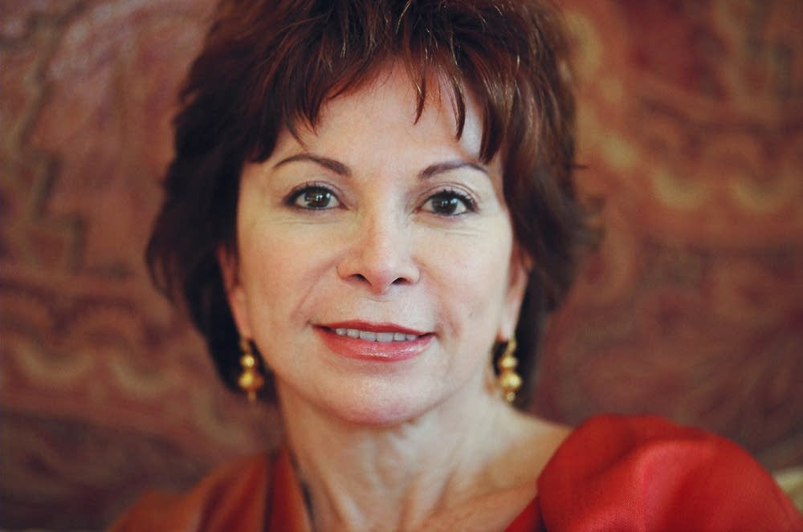
Isabel
Allende
Photo by Lori Barra on MPR News

Slide 103
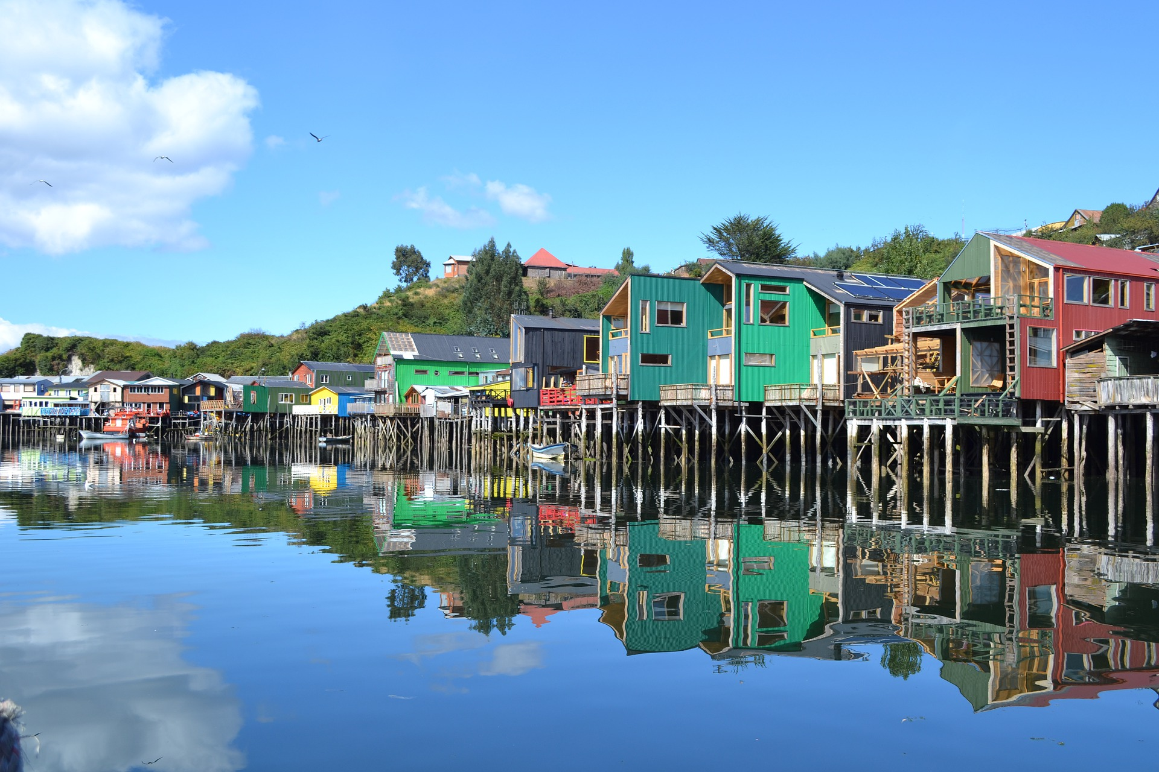
Nombre de estas casas en las islas de Chiloé
CHECK
Imagen de yohb0 en Pixabay

Slide 104
palafitos

Slide 105
Desierto más seco del mundo, donde está el Valle de la Luna
CHECK

Slide 106
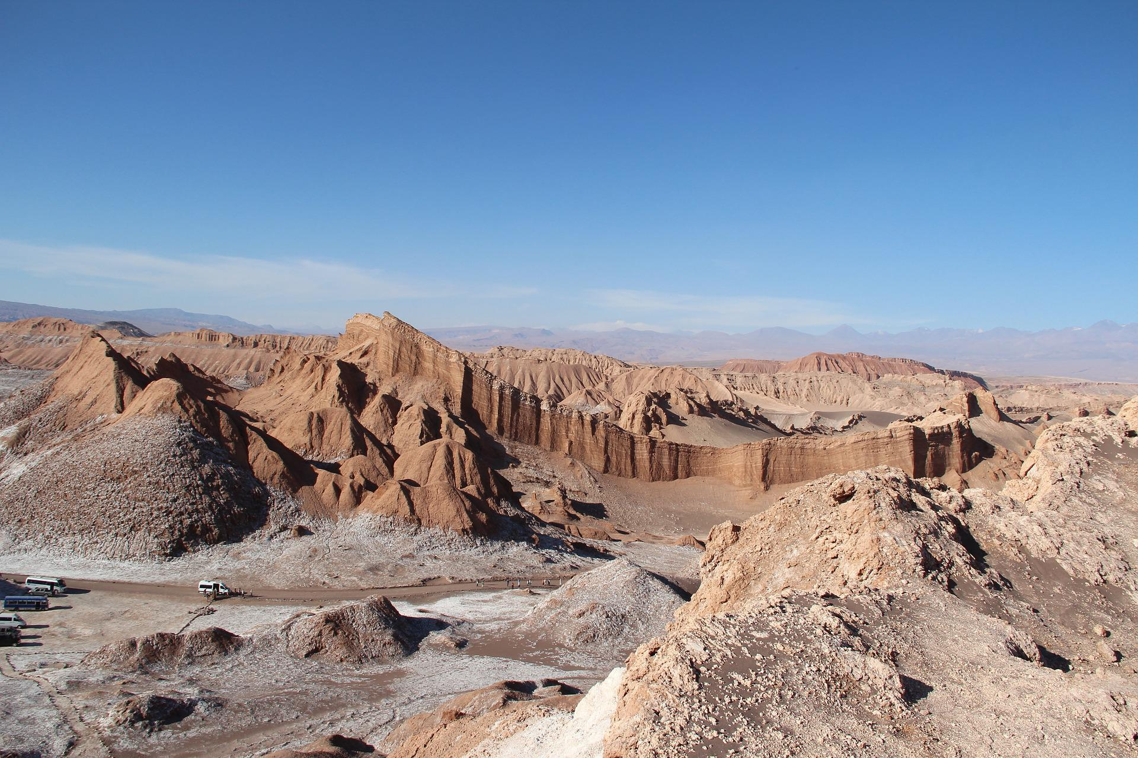
Desierto de Atacama
Imagen de paula alvarado en Pixabay

Slide 107
JEOPARDY FINAL
Categoría:
Lugar
CHECK

Slide 108

Isla donde están los moáis
CHECK

Slide 109
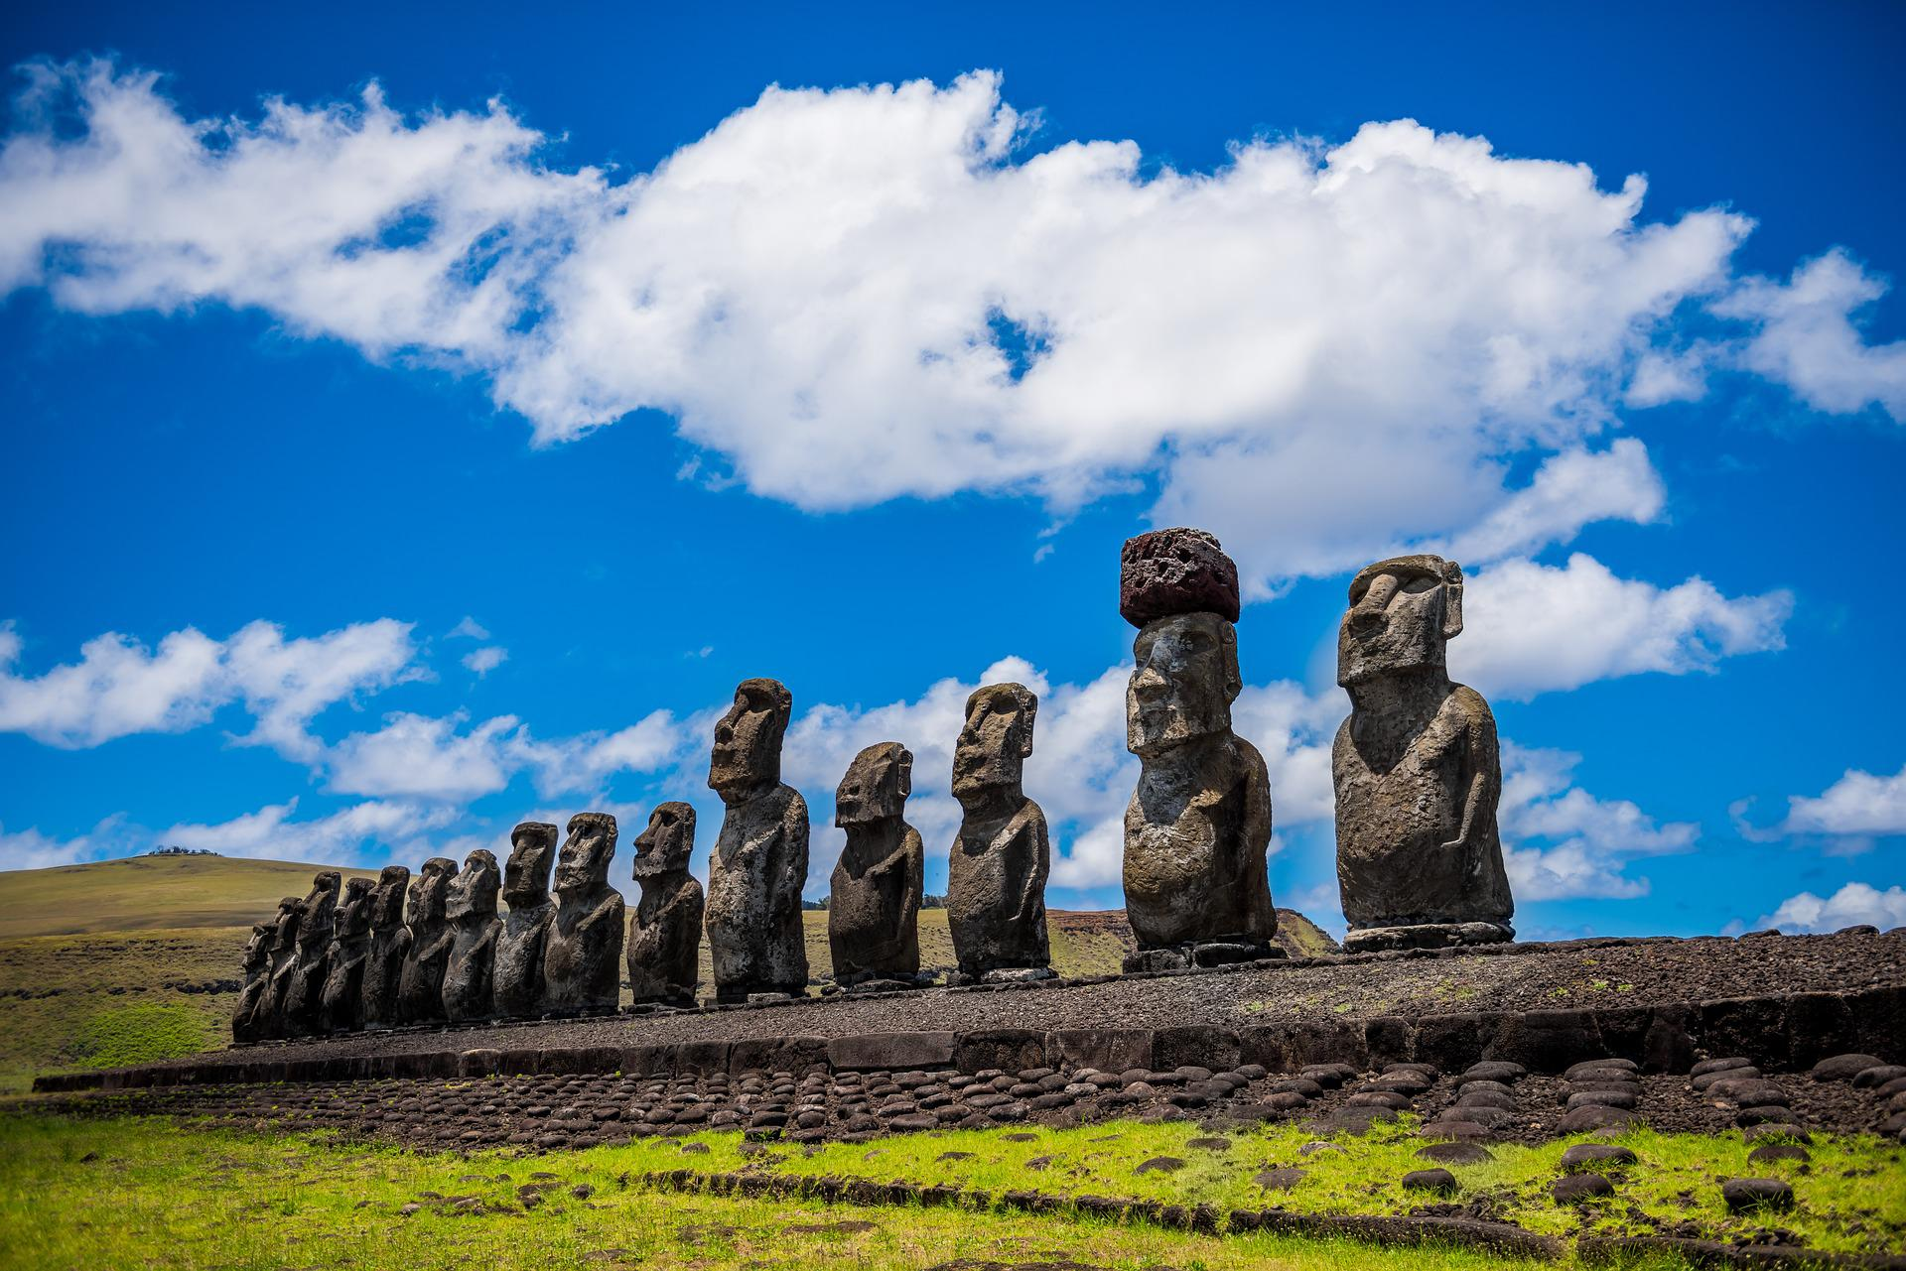
Isla de Pascua o Rapa Nui
Imagen de Yerson Retamal en Pixabay

